Slide 1

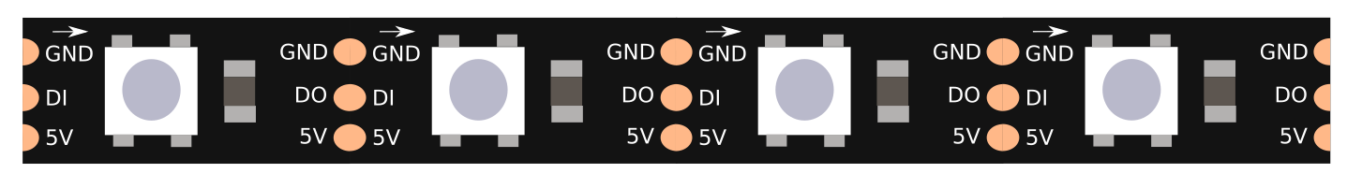
Initiation à la programmation Arduino

Slide 2
Structure du Cours
Introduction
Présentation des Neo pixels
L’importance des diffuseurs
McLightning
Branchement des neopixels
Alimentation des neopixels
Les bases d’un programme Arduino
Statique
Clignotement
Respiration
Arc-en-ciel
Scanner
Installation de McLighting

Slide 3
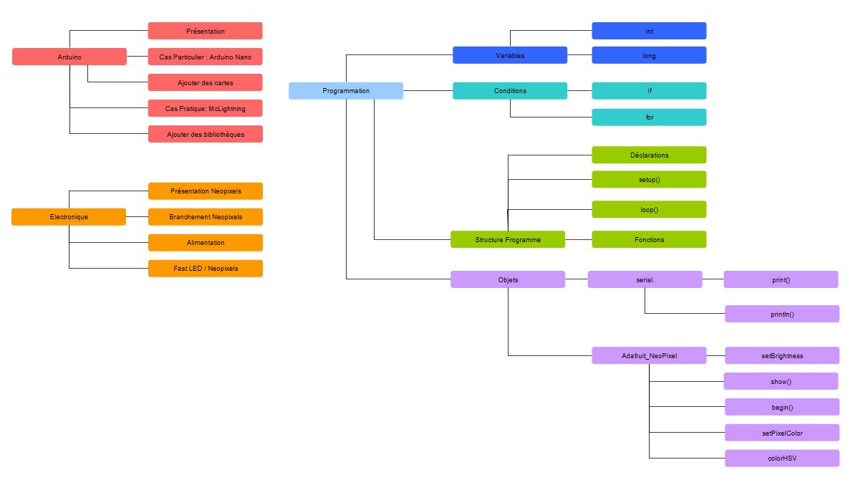
Connaissances

Slide 4
Structure du Cours
Introduction
Présentation des Neo pixels
L’importance des diffuseurs
McLightning
Branchement des neopixels
Alimentation des neopixels
Les bases d’un programme Arduino
Statique
Clignotement
Respiration
Arc-en-ciel
Scanner
Installation de McLighting

Slide 5
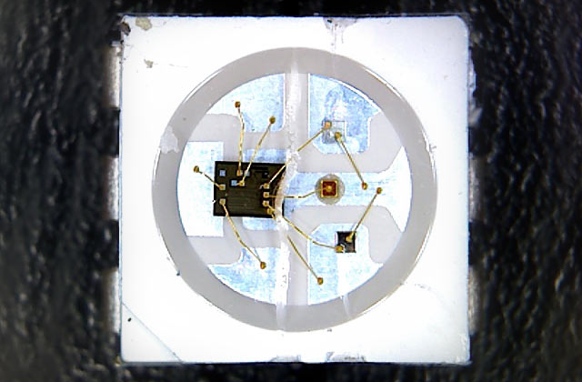
Présentation des neopixels
Les neopixels, est le nom donné par Adafruit aux Leds WS2812b, WS2811 et SK6812.
Ces strips de leds ont la particularité d’avoir une puce de contrôle, cela permet de les contrôler avec un simple câble.
Philip Burgess - CC Atribution ShareAlike
https://learn.adafruit.com/adafruit-neopixel-uberguide/the-magic-of-neopixels

Slide 6
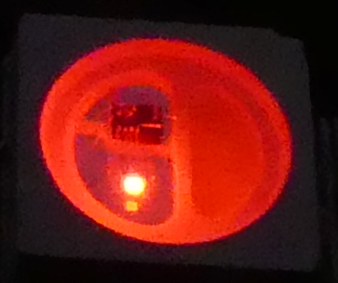
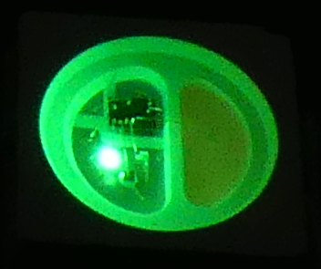
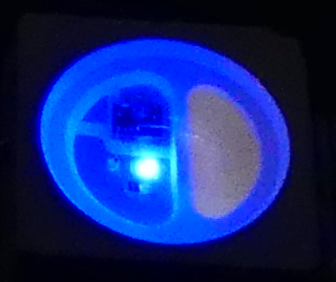
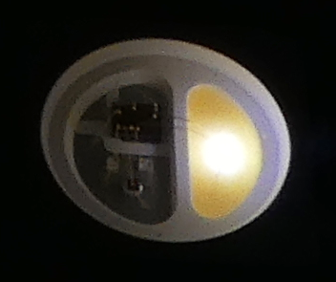
Présentation des neopixels
En vrai il ne s’agit pas d’une LED, mais bien de 3 LED, voir 4 ! Ici il s’agit d’une variante avec une LED Blanche (sk6182)
Rémi Sarrailh - CC Atribution

Slide 7
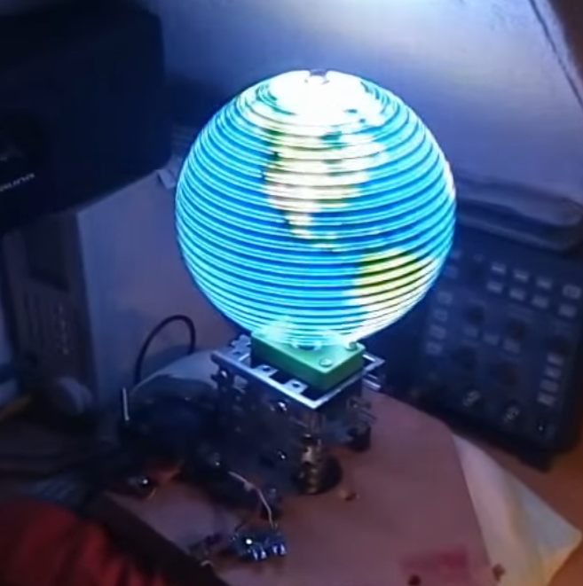
Particularités des neopixels
Aucune limite inhérente aux nombres de LED, mais des limites pratiques (la mémoire du microcontrôleur / la consommation électrique et la vitesse de transmission)
Bien que rapides, dans certains cas (par ex. : POV, Persistance rétinienne), les Dotstar (SK9822) qui ont un taux de rafraîchissement plus élevé sont recommandés
LED POV Globe 24bit Color (Tarkun Gelstronic)
https://www.youtube.com/watch?v=iIZF43ohfB0

Slide 8
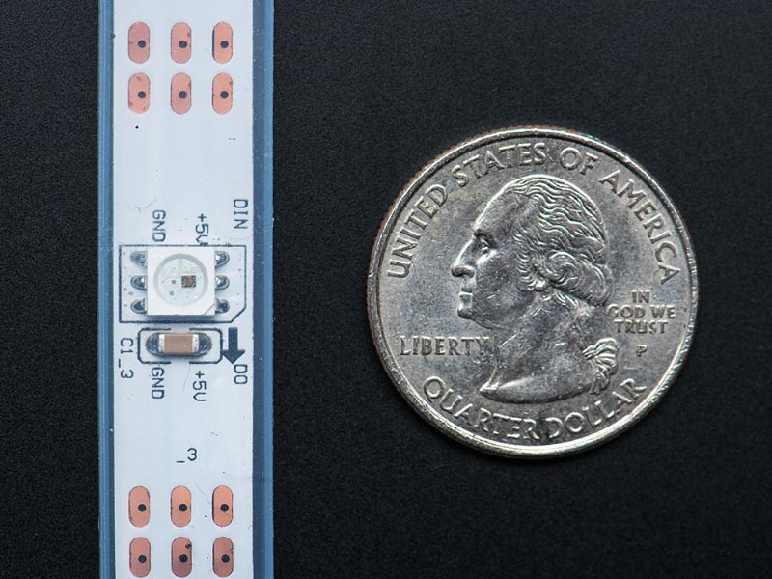
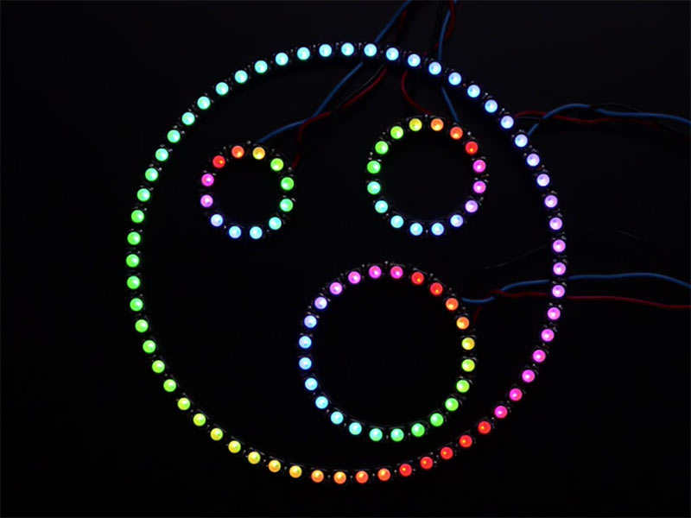
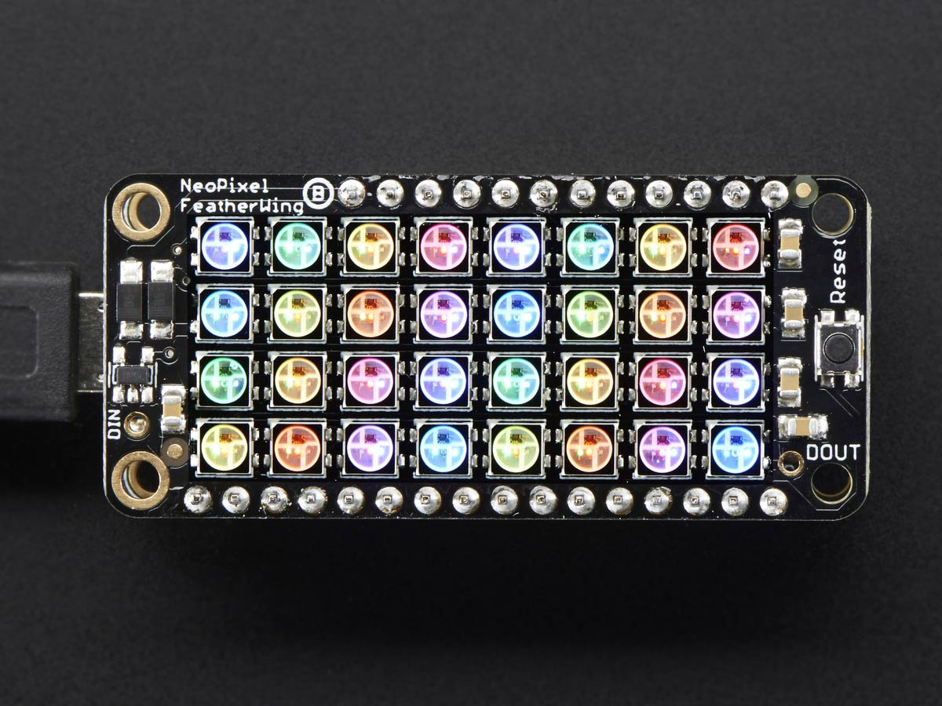
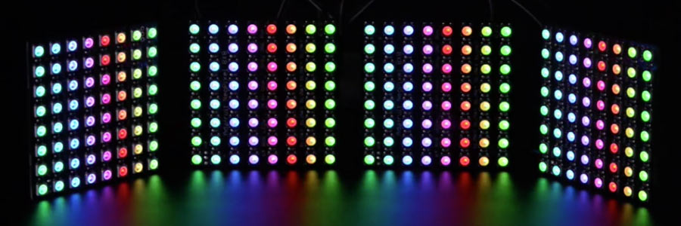
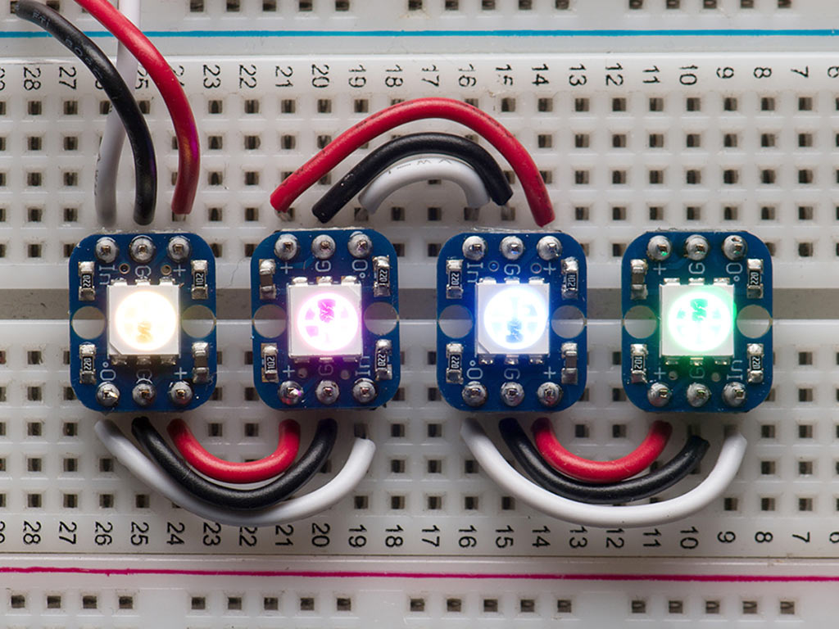
Formes des neopixels
Strips
Anneau
Shield
Matrices
Individuels
Philip Burgess - CC Atribution ShareAlike
https://learn.adafruit.com/adafruit-neopixel-uberguide/the-magic-of-neopixels

Slide 9
Structure du Cours
Introduction
Présentation des Neo pixels
L’importance des diffuseurs
McLightning
Branchement des neopixels
Alimentation des neopixels
Les bases d’un programme Arduino
Statique
Clignotement
Respiration
Arc-en-ciel
Scanner
Installation de McLighting

Slide 10
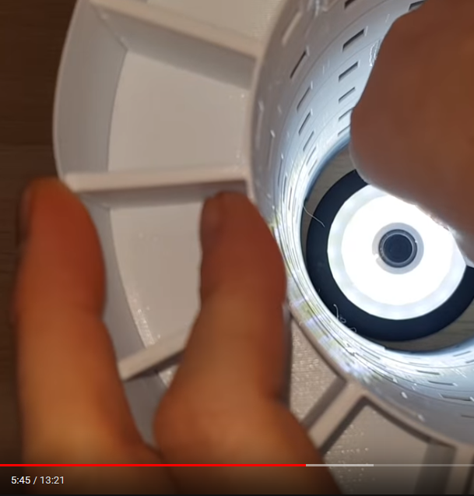
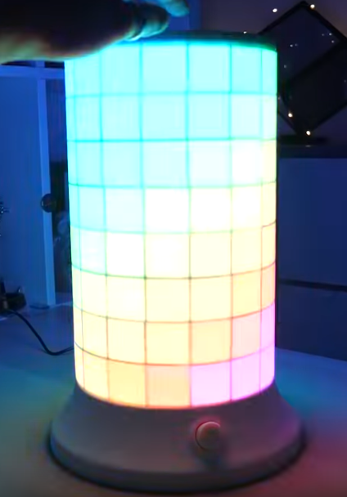
L’importance des diffuseurs
Les LED ne sont pas faites pour être regardées directement, il faut utiliser une surface pour
diffuser la lumière et donner l’impression que c’est la surface qui ne brille pas des LED.
Heliox : Comment fabriquer cette magnifique Lampe Pixel Animée ?
https://www.youtube.com/watch?v=94nbqv7

Slide 11
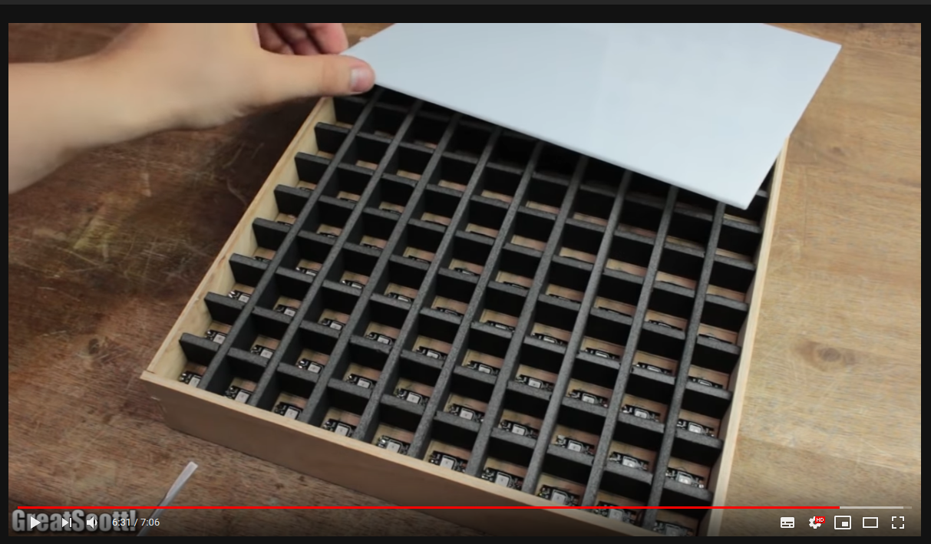
L’importance des diffuseurs

Slide 12
Structure du Cours
Introduction
Présentation des Neo pixels
L’importance des diffuseurs
McLightning
Branchement des neopixels
Alimentation des neopixels
Les bases d’un programme Arduino
Statique
Clignotement
Respiration
Arc-en-ciel
Scanner
Installation de McLighting

Slide 13
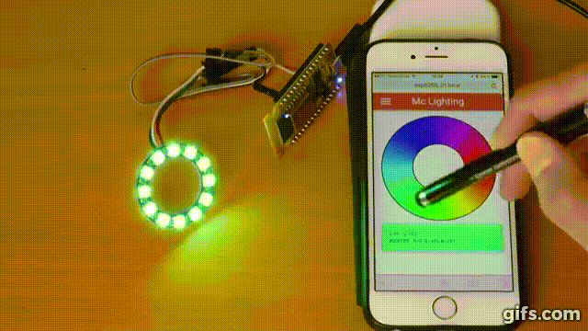
Application Pratique
McLightning est un programme qui permet de
contrôler des leds de multiples façons
WEB – DMX – MQTT – REST - NODE-RED

Slide 14
Structure du Cours
Introduction
Présentation des Neo pixels
L’importance des diffuseurs
McLightning
Branchement des neopixels
Alimentation des neopixels
Les bases d’un programme Arduino
Statique
Clignotement
Respiration
Arc-en-ciel
Scanner
Installation de McLighting

Slide 15
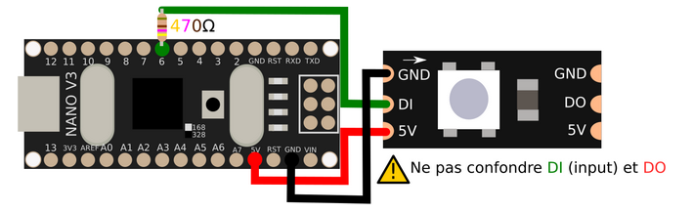
Branchement des neopixels
Branchement avec quelques leds

Slide 16
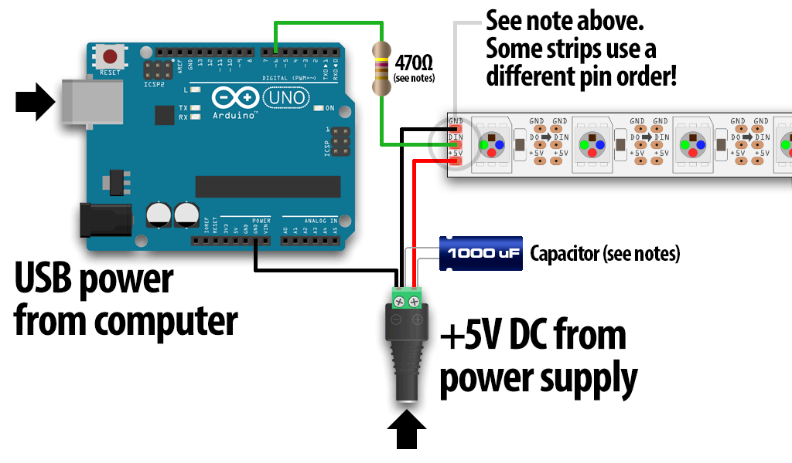
Branchement des neopixels
Branchement avec beaucoup de leds
Philip Burgess - CC Atribution ShareAlike
https://learn.adafruit.com/adafruit-neopixel-uberguide/the-magic-of-neopixels

Slide 17
Structure du Cours
Introduction
Présentation des Neo pixels
L’importance des diffuseurs
McLightning
Branchement des neopixels
Alimentation des neopixels
Les bases d’un programme Arduino
Statique
Clignotement
Respiration
Arc-en-ciel
Scanner
Installation de McLighting

Slide 18
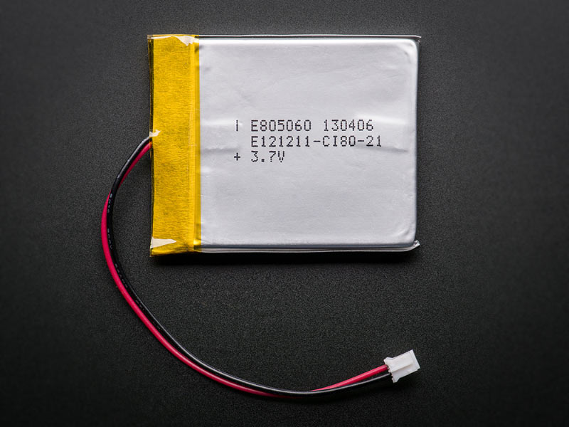
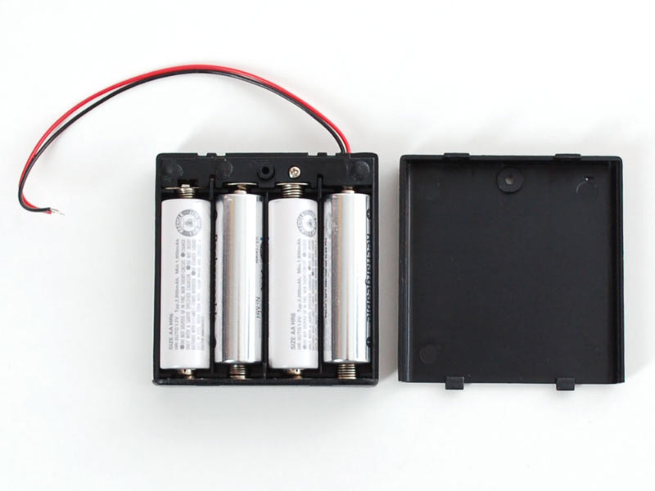
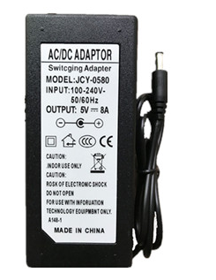

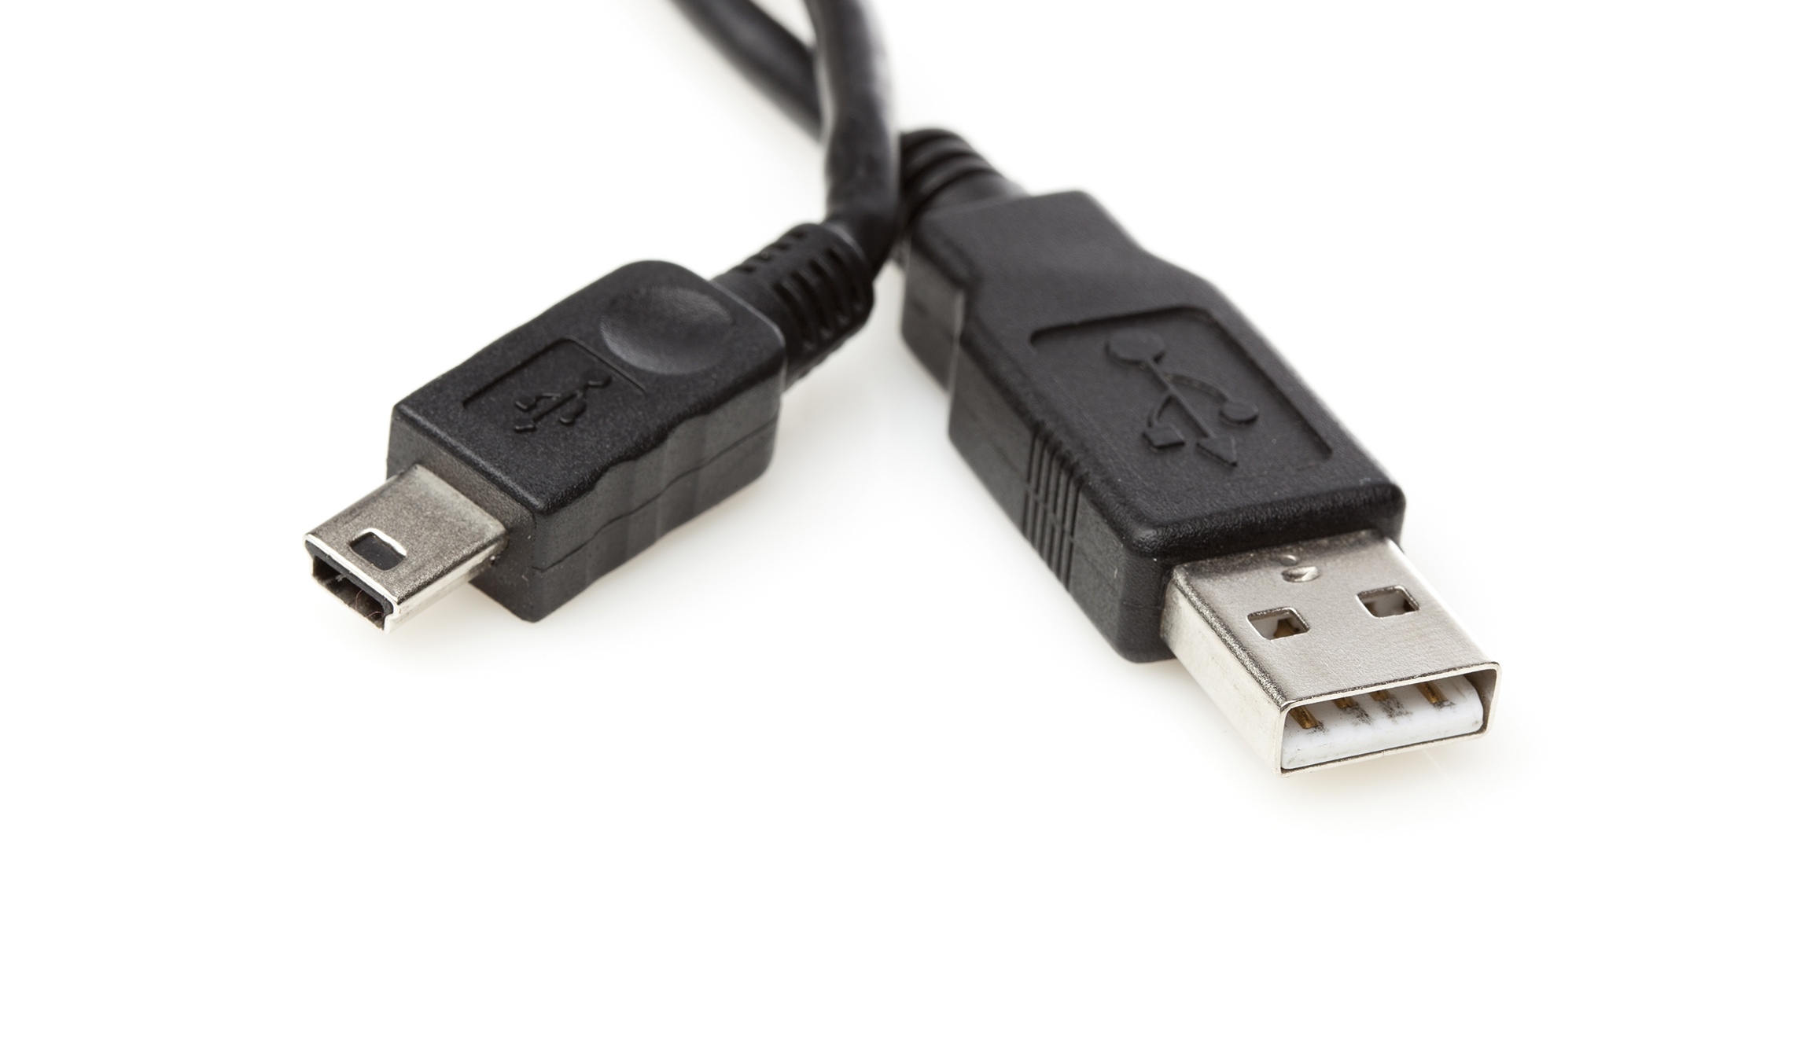
Alimentation Neopixels
http://s.click.aliexpress.com/e/vzJ2rnE
Valeur typique
60 NeoPixels × 20 mA ÷ 1,000 = 1.2 Amps minimum
Marge de sécurité
60 NeoPixels × 60 mA ÷ 1,000 = 3.6 Amps minimum
Philip Burgess - CC Atribution ShareAlike
https://learn.adafruit.com/adafruit-neopixel-uberguide/the-magic-of-neopixels

Slide 19
Structure du Cours
Introduction
Présentation des Neo pixels
L’importance des diffuseurs
McLightning
Branchement des neopixels
Alimentation des neopixels
Les bases d’un programme Arduino
Statique
Clignotement
Respiration
Arc-en-ciel
Scanner
Installation de McLighting

Slide 20
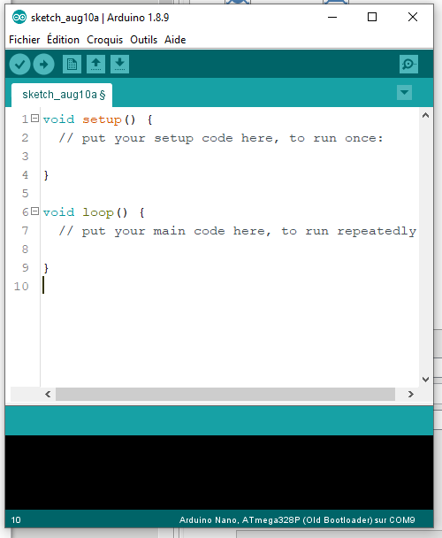
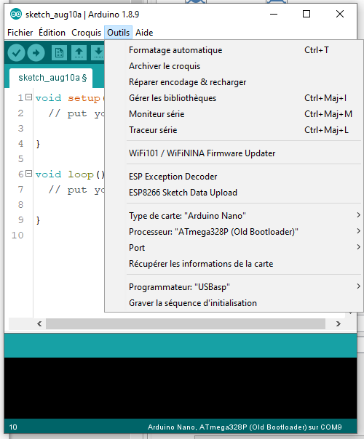
Arduino

Slide 21
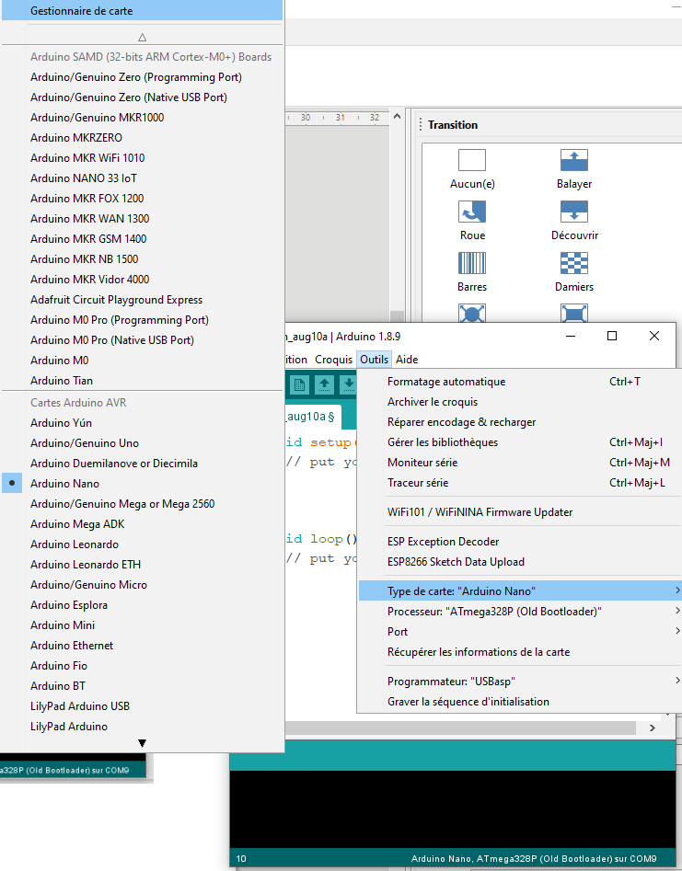
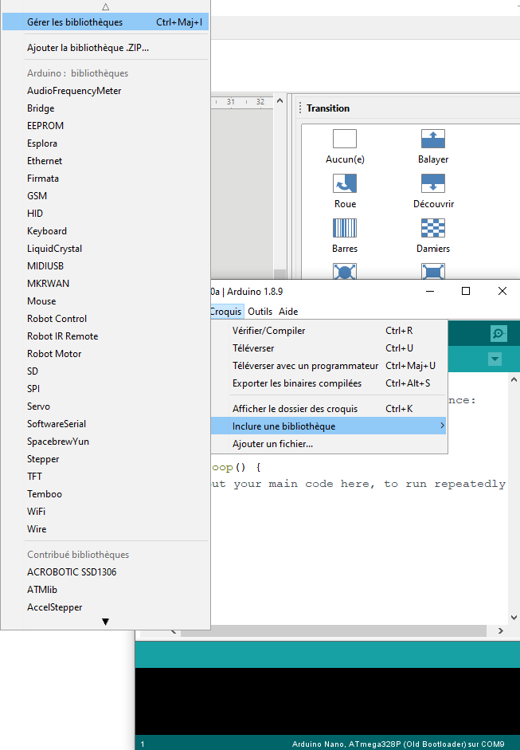
Arduino

Slide 22
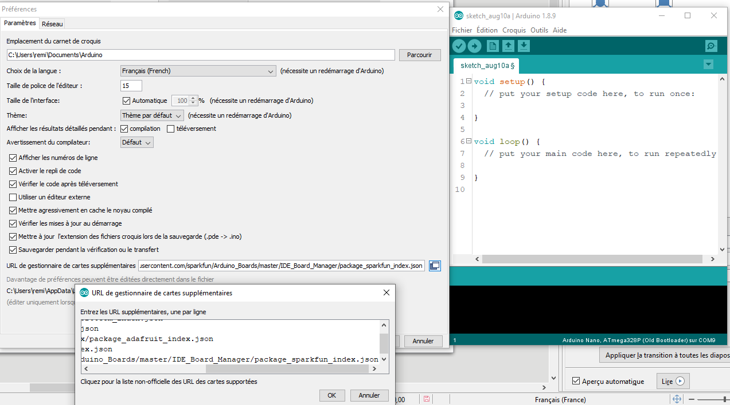
Arduino

Slide 23
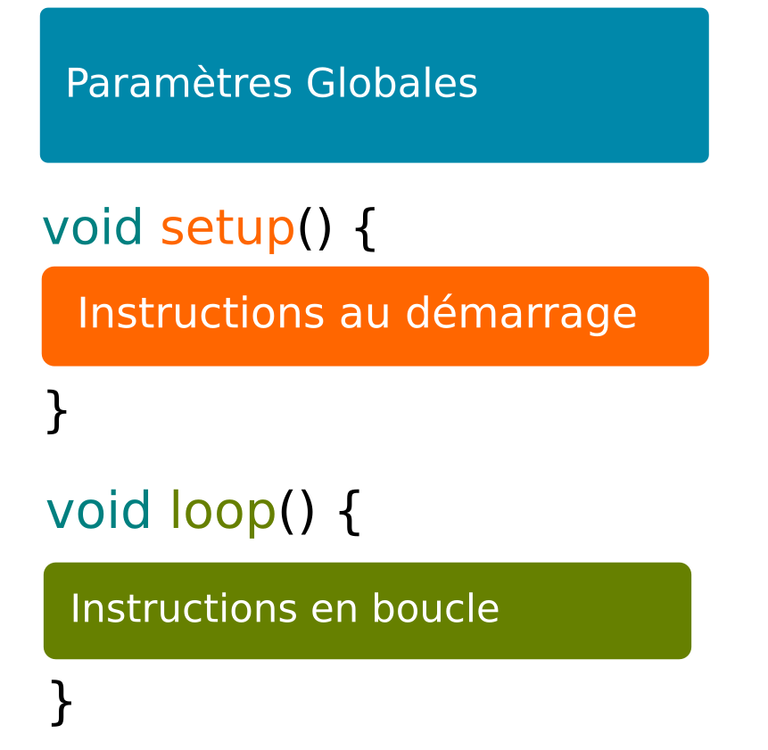
Base d’un programme Arduino

Slide 24
Base d’un programme Arduino
Définition des variables, pour
l’ensemble du programme.
Le nombre de LED
Le type de LED
Instructions exécutés une seul fois
Activer des LED
Changer luminosité générale
Instructions exécutés en boucle
Allumer la LED
Attendre
Éteindre la LED
Attendre

Slide 25
Structure du Cours
Introduction
Présentation des Neo pixels
L’importance des diffuseurs
McLightning
Branchement des neopixels
Alimentation des neopixels
Les bases d’un programme Arduino
Statique
Clignotement
Respiration
Arc-en-ciel
Scanner
Installation de McLighting

Slide 26
Structure du Cours
Introduction
Présentation des Neo pixels
L’importance des diffuseurs
McLightning
Branchement des neopixels
Alimentation des neopixels
Les bases d’un programme Arduino
Statique
Clignotement
Respiration
Arc-en-ciel
Scanner
Installation de McLighting

Slide 27
Structure du Cours
Introduction
Présentation des Neo pixels
L’importance des diffuseurs
McLightning
Branchement des neopixels
Alimentation des neopixels
Les bases d’un programme Arduino
Statique
Clignotement
Respiration
Arc-en-ciel
Scanner
Installation de McLighting

Slide 28
Structure du Cours
Introduction
Présentation des Neo pixels
L’importance des diffuseurs
McLightning
Branchement des neopixels
Alimentation des neopixels
Les bases d’un programme Arduino
Statique
Clignotement
Respiration
Arc-en-ciel
Scanner
Installation de McLighting

Slide 29
Structure du Cours
Introduction
Présentation des Neo pixels
L’importance des diffuseurs
McLightning
Branchement des neopixels
Alimentation des neopixels
Les bases d’un programme Arduino
Statique
Clignotement
Respiration
Arc-en-ciel
Scanner
Installation de McLighting

Slide 30
Structure du Cours
Introduction
Présentation des Neo pixels
L’importance des diffuseurs
McLightning
Branchement des neopixels
Alimentation des neopixels
Les bases d’un programme Arduino
Statique
Clignotement
Respiration
Arc-en-ciel
Scanner
Installation de McLighting

Slide 31
Liens
Cette présentation : https://github.com/maditnerd/Initiation-Arduino-Neopixels
Guide Adafruit : https://learn.adafruit.com/adafruit-neopixel-uberguide/the-magic-of-neopixels
Guide Adafruit (Batteries) : https://learn.adafruit.com/battery-power-for-led-pixels-and-strips/tips-for-larger-projects
Mc Lighting : https://github.com/toblum/McLighting
Tutoriel ArtNet : https://wikifab.org/wiki/Contr%C3%B4ler_des_neopixels_comme_un_DJ
Great Scott (Matrix Neopixels) https://www.youtube.com/watch?v=D_QBlFIQk-o
Heliox (Lampe animée) https://www.youtube.com/watch?v=94nbqv7Jhlo
Brian Lough (Matrix Tetris) : https://www.youtube.com/watch?v=ey2mjZ-UQNM
Aliexpress (lien recommandée par Brian Lough d’alimentation 8A) : http://s.click.aliexpress.com/e/vzJ2rnE

